Slide 1

国际责任法
Responsibility in International Law

Slide 2
教学要点
学习目的：通过本章学习，使学生对国际责任有基本的认识了，并深入了解国际不法行为责任、国际法不加禁止行为造成损害性后果的国际责任
学习重点：国际不法行为责任、国际法不加禁止行为造成损害性后果的国际责任
学习难点：国际法不加禁止行为造成损害后果国际责任与国际不法行为国际责任的区别

Slide 3
大 纲
第一节 概述
第二节 国际不法行为的责任
第三节 国际法不加禁止行为造成损害性后果的国际责任

Slide 4
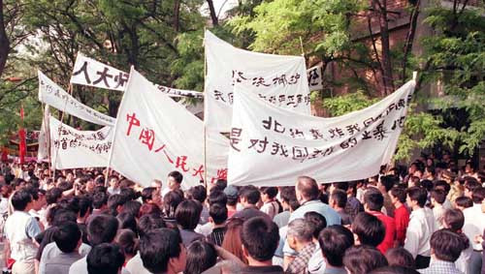
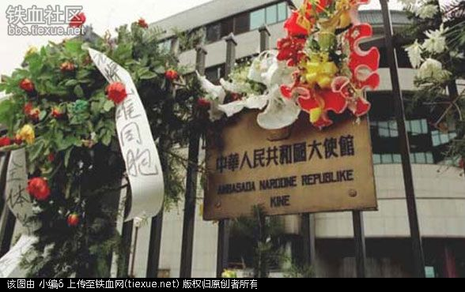

第一节 概 述

Slide 5
一、国际责任的概念
（一）定义
国际责任也称国际法律责任，它是指国际责任主体对其国际不法行为或损害行为所应承担的法律后果。
（二）特征
国际责任的主体与国际法的主体基本一致
国际责任的实质是一种法律后果
国际责任产生的根据具有多样性
国际责任的性质具有特殊性

Slide 6
二、联合国框架下有关国际责任的编纂活动
联合国框架下有关国家不法行为责任的编纂活动
国际法委员会1949年召开第一次会议之时就把国家责任问题列为应优先审议的14个“编纂和逐步制定”的主题之一。
2001年8月，国际法委员会第五十三届会议二读通过了《国家对国际不法行为的责任条款草案》。
2001年12月，联合国大会通过《国家对国际不法行为的责任》的决议。

Slide 7
二、联合国框架下有关国际责任的编纂活动
联合国框架下有关国际赔偿责任的编纂活动
1978年，国际法委员会将这一议题列入了议程
1996年，国际法委员会工作组明确在本专题下处理“预防”问题和“国际责任”问题
1998年，第十五届会议一读通过《关于预防危险越境活动损害的条款草案》
2001年，第五十三届会议通过了《关于预防危险活动越境损害的条款草案》文本。从而结束了本专题第一部分的工作。
2002年，国际法委员会第五十四届会议恢复审议本专题第二部分。
2004年7月，一读通过《关于在危险活动造成的跨界损害案件中损失分配的八项原则草案》

Slide 8
三、国际责任制度的新发展
进入20世纪后，随着国际组织法、空间法等国际法其他部门法的飞速发展，国际责任制度也相应地发展起来。
主体呈现多元化的发展趋势：国家、国际组织、争取独立的民族、个人
适用范围在不断扩大：几乎扩展到国际法所适用的一切领域
归责原则产生了新的变化：引入了严格责任原则
形式与实现途径多样化发展：国际仲裁、国际司法机构或外交途径
法律渊源在不断丰富：主导仍是国际司法判例

Slide 9

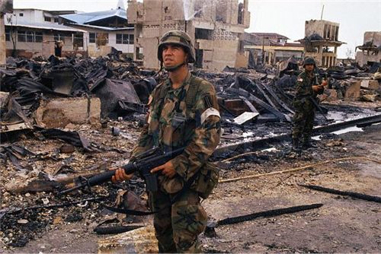
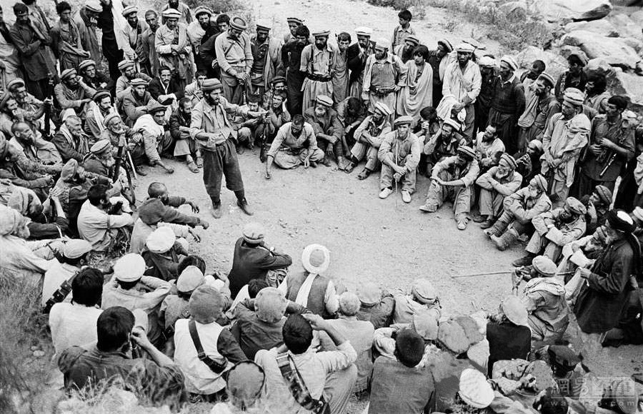
第二节 国际不法行为的责任

Slide 10
一、国际不法行为责任的概念
（一）界定
国际不法行为的责任，是指国际责任主体对其国际不法行为所要承担的法律后果。
（二）特征
国际不法行为责任产生的根据是国际不法行为，不包括国际法不加禁止但造成损害性后果的行为。
国际不法行为责任的主体与国际法的主体基本是一致的，一般不包括个人、法人等私人实体。
国际不法行为责任是一种法律后果，因此，也具有强制性。

Slide 11
二、国际不法行为责任的构成要件
可归责于国际责任主体的行为
1.可归责于国家的行为：代表国家行事、其违法行为的法律后果依国际法应归责于国家的国家机关或个人行为
2.可归于国际组织的行为：国际组织的机构及其职员在其职权范围内的行为归责于国际组织的行为
国际不法行为
国际不法行为（international wrongful act），就是指国际责任主体所做的违背国际义务的行为
1.一般国际不法行为
2.国际罪行：严重违背了维护国际和平与安全、人民自决权利、保护人类、保护全人类环境的义务

Slide 12
三、国际不法行为责任的免责事由
在国际法中，有些行为虽然符合国际责任的构成要件，但由于某些特定情势，可导致免除国际责任的结果
同意（consent）：有效方式、真实意思表示、实施行为前作出、与国际强制规范相一致
不可抗力（force majeure ）：损害发生唯一原因
反措施（countermeasure）：针对性、适当性、程序性
危难和危急情况（distress and state of necessity）：不得违反国际强制性规范
与强制性规范相一致

Slide 13
四、国际不法行为的责任形式
限制实施国际不法行为国家的主权：全面限制主权，如二战后对德国与日本主权的全面限制；部分限制主权
恢复原状(restitution)：一般与其他赔偿形式相结合、一种任择性而非绝对的责任形式
补偿(compensation)
1、道歉：一般与其他赔偿形式相结合、形式多样
2、保证不再犯：着眼点在于将来的行为，具有预防性
3、惩罚性的赔偿金
抵偿(satisfaction):主要包括道歉、保证不再犯及惩罚性的赔偿金等形式。

Slide 14
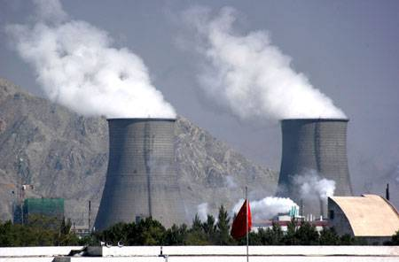


第三节 国际法不加禁止行为造成损害性
后果的国际责任

Slide 15
一、国际法不加禁止行为造成损害性后果国际责任的概念及适用范围
国际法不加禁止行为造成损害性后果的国际责任也称国际赔偿责任，也称国际损害行为。
国际不法行为的国际责任与国际损害责任区别
1.责任产生不同
2.赔偿责任不同
3.行动是否能继续进行
4.责任主体不同
国际法不加禁止行为造成损害性后果国际责任的适用范围
1.国际法未禁止
2.后果可能造成跨国损害
3.活动在本国领土范围内实施

Slide 16
二、国际法不加禁止行为造成损害性后果的国际责任的构成要件
行为可归责于责任主体
虽然是国际法未加禁止但造成了损害
一般不包括过错或过失
三、国际法不加禁止行为造成损害后果国际责任的形式
国际法不加禁止行为造成损害性后果的国际责任的形式主要有道歉、恢复原状、赔偿损失等。
赔偿原则和范围：赔偿的原则是及时、充分赔偿跨界损害原则。该原则要求各国采取一切立法、监管和行政措施无歧视地保证受害人得到及时、充分的赔偿。

Slide 17
参考文献
1.陈致中编著：《国际法案例》，法律出版社1998年版，第276页。
2.陈致中编著：《国际法案例》，法律出版社1998年版，第188页。
3.李寿平著：《现代国际责任法律制度》，武汉大学出版社2003年版，第24页
4.梁淑英主编：《国际公法案例评析》，中国政法大学出版社1995年版，第80、118页。
5.经济合作与发展组织：《有关跨国界污染的责任与赔偿问题》，1987年，第7页。
6.《国际仲裁裁决报告》（联合国出版物）第3卷，第1618页。
7.《1971年国际法委员会年鉴》第2卷，第216—218页。

Slide 18
思考题
1.什么是国际不法行为？国际不法行为责任的构成要件是什么？
2.阐述国际责任法律制度的发展趋势。
3.比较国际法不加禁止行为造成损害后果的国际责任与国际不法行为的国际责任。
4.国家是否可以成为国际刑事责任主体？

Slide 19
THANK YOU!

